Slide 1
Семейное право
Урок обществознания
Учитель: Байкалова Е.А.
Каменская сош

Slide 2
Семейное право
Отрасль, регулирующая личные неимущественные и имущественные отношения граждан, возникающие из брака, родства, усыновления, опеки и попечительства над несовершеннолетними, принятия детей в семью на воспитание
Основной
источник –
Семейный
кодекс РФ
(1996)

Slide 3
Семейный кодекс Р.Ф.
Порядок расторжения брака
Правила вступления в брак
Обязанности супругов
Имущественные права супругов
Личные права супругов

Slide 4
Семейные правоотношения
Субъекты
семейных правоотношений
Объекты
семейных правоотношений
ЧЛЕНЫ СЕМЬИ:
Муж и жена
Дети
Родители
Усыновители и усыновлённые
Мачехи и отчимы
Падчерицы и пасынки
Вызывающие правоотношения действия членов семьи (заключение брака, развод, усыновление)
Вещи членов семьи (квартира, дача, машина и т.п.)

Slide 5
Брак – это союз мужчины и женщины, заключённый в органах записи актов гражданского состояния (ЗАГС), основанный на чувстве взаимной любви и взаимной помощи.
Брачный договор – это соглашение мужчины и женщины о том, какие имущественные права будет иметь каждый из них в браке или в случае расторжения брака.
Брачный договор заключается до вступления в брак или во время брака

Slide 6
браки
Гражданский
(брак, зарегистрированный в органах ЗАГСа)
Фактический
(совместное проживание не оформлено в государственных органах)
Церковный
(брак в результате венчания в церкви, без регистрации на законных основаниях)

Slide 7
Для заключения брака необходимо:
Достижение брачного возраста (18 лет, в исключительных случаях – с 16 лет)
Взаимное согласие
Отсутствие другого зарегистрированного брака
Отсутствие близкого родства
Дееспособность желающих вступить в брак

Slide 8
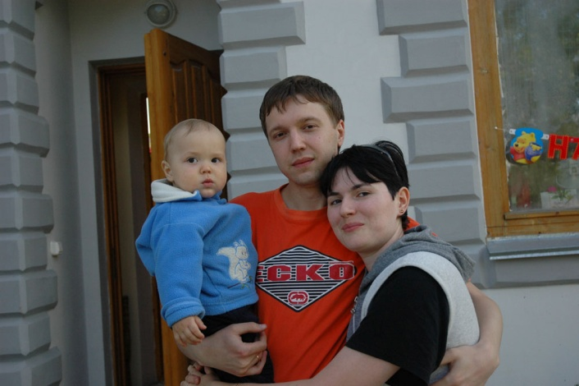
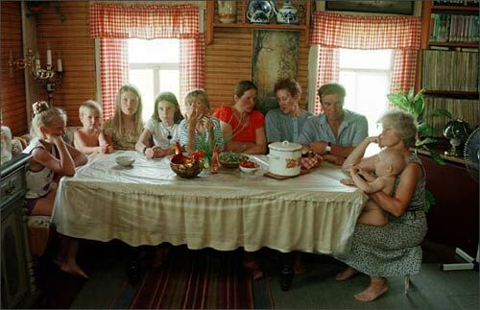
Семья – малая группа, основанная на браке или кровном родстве, связанная общностью быта, взаимной помощью, моральной и правовой ответственностью

Slide 9
СЕМЬЯ
Нуклеарная
(муж, жена, дети)
Расширенная
( вместе живут несколько поколений)
СЕМЬЯ
Малодетная (1-2 ребёнка)
СЕМЬЯ
Полная
Неполная
(детей воспитывает один родитель)
Многодетная
(более 3-х детей)

Slide 10
Права супругов
Личные права
Имущественные права
Выбор фамилии
Выбор места жительства
Выбор профессии
На гражданство
На воспитание и образование детей
На отцовство и материнство
совместная собственность
собственность каждого из супругов
алиментные отношения
брачный договор

Slide 11
Имущественные права супругов
Законный режим имущества:
Всё имущество, которое было у супругов до брака остаётся их личным имуществом
Личным имуществом остаётся и то, которое один из супругов получил в наследство, дар
Личным имуществом являются вещи индивидуального пользования, кроме драгоценностей
Всё имущество, нажитое в браке считается совместно нажитым и делится в равных долях
Договорной режим имущества:
Судьба имущества решается в брачном договоре (контракте)
В брачном контракте можно предусмотреть обязанность одного из супругов оказывать помощь другому супругу в случае развода.

Slide 12
Условия расторжения брака
Расторжение брака в органах ЗАГСа
Расторжение брака в суде
Если есть несовершеннолетние дети, или один из супругов не согласен на развод
Если нет несовершеннолетних детей
Если оба супруга согласны на развод
Если один из супругов отбывает наказание (свыше 3-х лет)

Slide 13
Причины расторжения брака
Грубость
Неумение вести домашнее хозяйство
Пьянство,
наркомания
жестокость
Эгоизм
Супружеская
неверность

Slide 14
Обязанности родителей и детей
Родители обязаны содержать и воспитывать своих детей. Защищать их интересы
Дети обязаны содержать и заботиться о своих престарелых родителях
В случае неисполнения своих обязанностей по отношению к детям родители лишаются родительских прав

Slide 15
Права ребенка
Группа прав | Права ребёнка
Общегражданские права | Выражать своё мнение, выезжать за пределы страны и возвращаться обратно, обращаться в суд, органы опеки
Политические права | Участвовать в мирных собраниях, быть членом детской организации
Семейные права | Жить и воспитываться в семье
Социальные права | Право на бесплатное образование, Поддержка детства государством
Жилищные права | Право на жилище
Трудовые права | Право на труд в свободное от учёбы время

